Slide 1
deque双端队列基本用法

Slide 2
什么是deque？
deque（double-ended queue），顾名思义，是一种双端队列。 也是动态数组的一种形式。
需要包含头文件<bits/stdc++.h>或头文件<queue>
deque 的大小是动态的。支持在头部或尾部快速插入/删除、 快速随机访问、在任意位置的插入/删除等操作。

Slide 3
queue与vector的对比
都支持 O(1) 复杂度的尾部操作和随机访问[],但 deque 的随机访问常数更大。
deque 额外支持 O(1) 复杂度的头部操作push、pop。
在中间位置的操作复杂度都为 O(size)。
所以如果只是当普通数组使用，vector 速度更快；但如果要频繁在头、尾部操作，deque 拥有更好的效率。

Slide 4
构造函数
deque 的构造与 vector 非常类似，其类型也不限。完全可以当做 vector 定义、使用。
deque <int > a;
// 定 义 一 个 类 型 为 int 、 初 始 为 空 的 deque deque <int > b(5);
// 定 义 一 个 类 型 为 int 、 初 始 大 小 为 5 的 deque ， 每 个 元 素 都 是 0
swap(a, b);
// 交 换 了 a 和 b 的 值
deque < vector <int > > c;
// 其 类 型 不 限 ， 甚 至 可 以 是 vector

Slide 5
= 运算符
普通的赋值运算。时间复杂度 O(size)
deque <int > a(3); // 初 始 时 a 包 含 3 个 0
deque <int > b(5); // 初 始 时 b 包 含 5 个 0
b = a; // 此 时 b 包 含 3 个 0
a = deque <int >(); // 此 时 a 为 空

Slide 6
[] 运算符
如普通数组或 vector 一样，直接访问该下标的元素。 时间复杂度 O(1)，但常数比 vector 大。 注意其下标是从 0 开始的。
deque <int > q(5);
for ( int i = 0; i < 5; ++ i)
cout << q[i] << endl;// 0 0 0 0 0
for ( int i = 0; i < 5; ++ i)
q[i] = i; // 0 1 2 3 4

Slide 7
front 函数和 back 函数
。
分别返回队头元素或队尾元素的值。时间复杂度 O(1)
deque < long long > q(10);
for ( int i = 0; i < 10; ++ i)
q[i] = i;
cout<<q. front()<<' '<<q. back()<< endl;
// 0 9

Slide 8
size() & empty() 操作
empty()
判断是否为空，1为空，0为不空，时间复杂度O(1)
size()
返回队列deque中元素个数，时间复杂度O(1)
deque <int > q(10);
cout << q. empty() << endl; // 0
q = deque <int >();
cout << q. empty() << endl; // 1

Slide 9
deque的Begin、End与iterator
deque可用[]遍历，只有在进行 insert 或erase 等特定操作时才必须使用迭代器(iterator)。
deque的迭代器支持运算 ++, −−, + =, − =。
Begin(), End()是deque的成员函数，返回值分别是deque中首个元素的迭代器和deque中末尾元素向后一位的迭代器。
以上操作时间复杂度均为 O(1)。

Slide 10
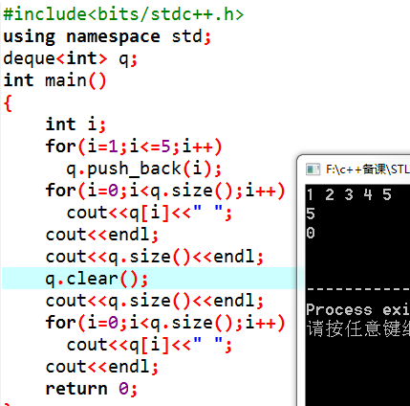
deque的Clear操作
Clear()是deque的成员函数，使用后将deque整个清空。
无参数。清除 deque 中所有元素，释放所有空间。时间复杂 度 O(n)。

Slide 11
队头和队尾的操作
push_front(val)，在队头插入 val。 push_back(val)，在队尾插入 val。 pop_front()，删除队头元素。
pop_back()，删除队尾元素。
时间复杂度均为 O(1)。
deque <int > q(2); // 0 0
q. push_back (200); // 0 0 200
q. push_front(0); // 0 0 0 200
q. push_front (300); // 300 0 0 0 200
q. pop_back(); // 300 0 0 0
q. pop_front(); // 0 0 0

Slide 12
deque的应用
由于 deque 的空间是动态的，可以代替循环队列，实现 SPFA 算法(Shortest Path Faster Algorithm最短路快速算法)队列实现。
在开启 O2 优化后速度与手写循环队列相差无几。
接下来着重介绍一下单调队列。

